Slide 1

Posouzení obvodových nosných konstrukcí zděných budov
Autor práce: Bc. Štěpánka Nekulová
Vedoucí práce: Ing. Vladimír Nývlt, MBA
Oponent práce: Ing. Jana Hubálovská
České Budějovice, 06/2019

Slide 2
Motivace a důvody k řešení daného problému
Zajímavé téma
Získání nových poznatků
Aplikovatelnost v praxi
Návrh rodinného domu

Slide 3
Cíl práce
Cílem diplomové práce je tepelně technické a ekonomické posouzení obvodových nosných konstrukcí používaných u zděných budov a následné zpracování projektu na vybraný typ objektu. Provedení výkresové dokumentace vybraného rodinného domu ve stupni ,,Dokumentace pro stavební povolení“ na základě výběru vhodného řešení pro obvodovou nosnou konstrukci

Slide 4
Výzkumný problém
Teoretická východiska:
  historie,
  rozbor typů jednotlivých obvodových nosných konstrukcí zděných budov
  přehled jednotlivých budov
  Vlastní návrhy řešení:
  jsou shrnuty do třech fází

Slide 5
Výzkumný problém - Vlastní návrhy řešení:
  První fáze:
  posouzení a vyhodnocení variantních obvodových nosných konstrukcí zděných budov
        nejlepšího poměru cena/výkon dosáhly následující tvárnice:
Pořadí | Typy tvárnic | „cena/výkon“
1. | Kalksandstein KS-Quadro E/240 | 1,798
2. | Kalksandstein KS-Quadro E/200 | 1,536
3. | Kalksandstein KS-Quadro E/175 | 1,234
Zdroj: vlastní

Slide 6
  Výzkumný problém - Vlastní návrhy řešení:
    Vyhodnocení podle typu tvárnic:
Pořadí | Typy keramických tvárnic | Průměrná hodnota „cena/výkon“
1. | HELUZ | 0,463
2. | POROTHERM | 0,394
3. | PROFIBLOK | 0,280
Pořadí | Typy pórobetonových tvárnic | Průměrná hodnota „cena/výkon“
1. | PORFIX | 0,352
2. | YTONG | 0,322
3. | HEBEL | 0,312
Pořadí | Typy vápenopískových tvárnic | Průměrná hodnota „cena/výkon“
1. | KALKSANDSTEIN | 1,412
2. | SENDWIX | 0,793
3. | SILKA | 0,404
Pořadí | Typy lehkých betonových tvárnic | Průměrná hodnota „cena/výkon“
1. | LIVETHERM | 0,771
2. | LIAPOR | 0,444
3. | LIATHERM | 0,376
Zdroj: vlastní

Slide 7
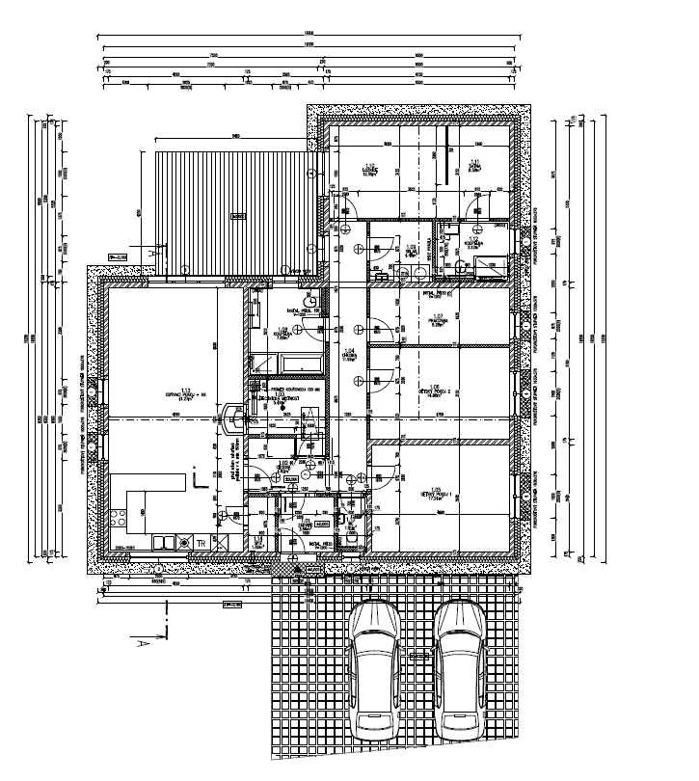
Výzkumný problém - Vlastní návrhy řešení:
Druhá fáze – návrh RD:
  architektonický
  dispoziční,
  stavebně technické řešení
Zdroj: vlastní

Slide 8
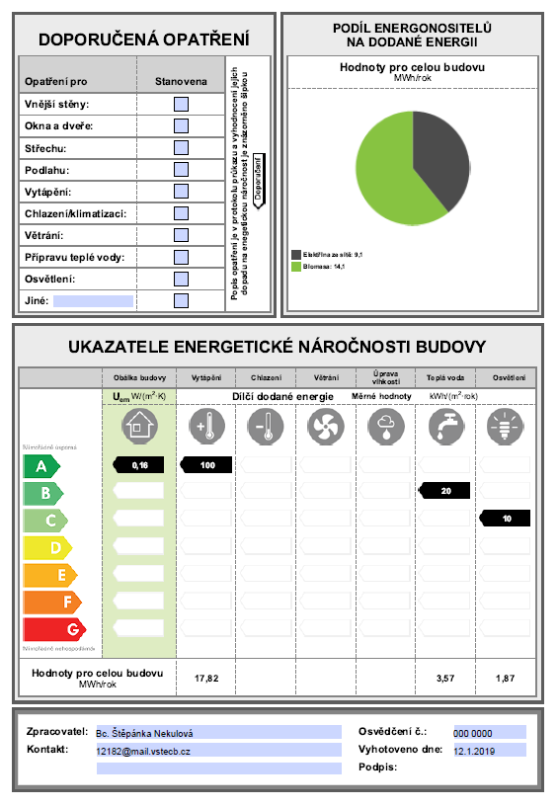
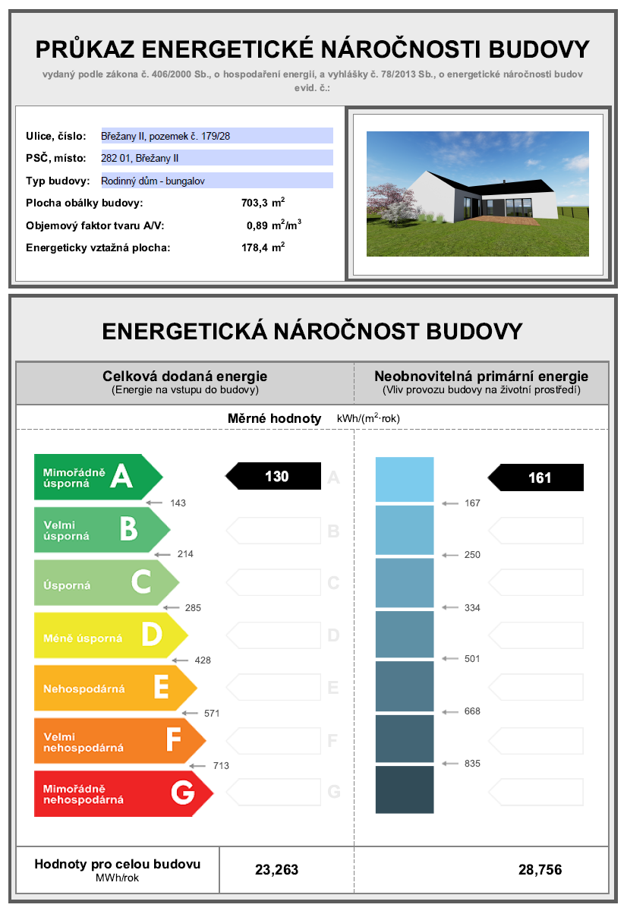
Výzkumný problém - Vlastní návrhy řešení:
Poslední fáze:
  posouzení energetické náročnosti budovy (PENB)
Zdroj: vlastní

Slide 9
Použité metody
Metody sběru dat
  odborná literatura, návštěva stavebních veletrhů, …
Metody zpracování dat
  posouzení a vyhodnocení obvodových nosných tvárnic
  z tepelně technického a ekonomického hlediska
Metody vyhodnocování dat
  v programech: EXCEL, TEPLO a ENERGIE

Slide 10
Dosažené výsledky a přínos práce
Podrobný návrh rodinného domu
  obvodová nosná konstrukce je navrhnuta z tvárnic Kalksandstein KS-Quadro E/175
  rodinný dům tvoří ucelenou architektonickou kompozici (co do rozměrového, dispozičního, tak i tvarového řešení)
  vyhodnocení energetické náročnosti rodinného domu
    Průměrný součinitel prostupu tepla zóny: 0,16 W/m²K
    Měrná potřeba tepla na vytápění budovy: 84 kWh/(m².a)

Slide 11
Závěrečné shrnutí
Z celkového počtu šedesátišesti posuzovaných konstrukcí, vyšly nejlépe tvárnice od firmy Kalksandstein cz s.r.o
Rodinný dům je zpracován v rozsahu dokumentace ke stavebnímu povolení
Posouzení energetické náročnosti RD odpovídá:
  mimořádně úsporná třída A
Cíl práce byl splněn

Slide 12
Otázky vedoucího diplomové práce
V jakých případech byste doporučila stavbu nízkoenergetického domu a ve kterých nikoliv?

Slide 13
Děkuji za pozornost.

